Slide 1

Аппаратно-программные средства моделирования микроволнового излучения Солнца и природных магнитосферных возмущений
Авторы: Даровских С.Н., Шоназаров П.М.,Прокопов И.И., Гудаев Н.Н.

Slide 2
Актуальность
Эволюция живой и неживой природы на всех этапах развития Земли связана с различными видами излучений и полей, источником которых является Солнце. Многообразие абиогенных и биогенных структур в историческом прошлом с уникальными свойствами их адаптации к изменяющимся условиям окружающей среды под воздействием природных электромагнитных излучений и полей обуславливает актуальность изучения их эволюционных механизмов. Понимание этих механизмов позволит с одной стороны разработать новые технологии синтеза абиогенных материалов, а с другой – усовершенствовать методы коррекции различного рода нарушений гомеостатических функций в организме человека.

Slide 3
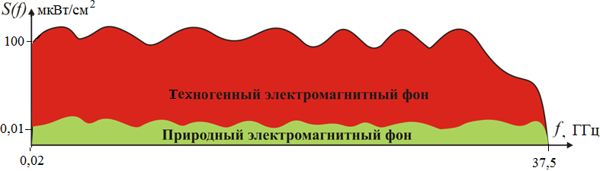
Проблемы проведения исследований
Исследования эволюционных механизмов взаимодействия объектов живой и неживой природы с различными видами излучений и полей, источником которых является Солнце, затруднено из-за растущего уровня электромагнитного загрязнения окружающей среды. Это не позволяет проведение экспериментальных исследований с использованием реальных природных излучений и полей.
Они возможны только при применении специализированных аппаратно-программных устройств их моделирования.

Slide 4
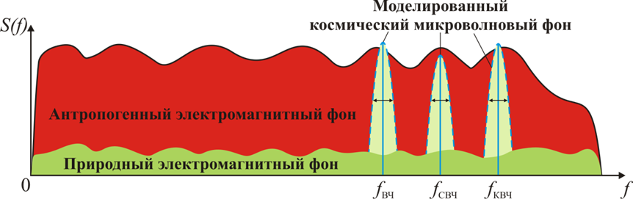
Способ восстановления управляющей роли микроволнового излучения Солнца
Сущность этого способа состоит в использовании моделированных микроволновых излучений Солнца СВЧ-диапазона, сравнимых по интенсивности с фоновыми излучениями техногенного происхождения (не превышающими 10-100 мкВт/см2). Его реализация основана на использовании устройства их моделирования.

Slide 5
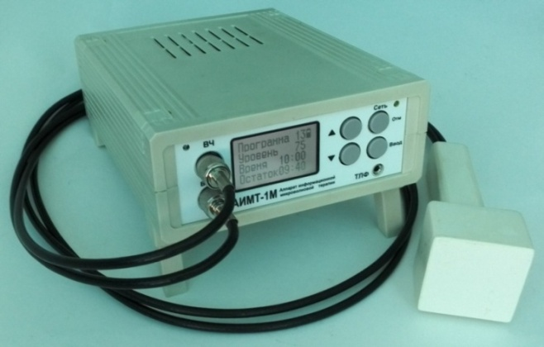
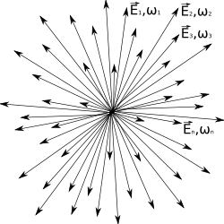
УСТРОЙСТВО МОДЕЛИРОВАНИЯ МИКРОВОЛНОВОГО
ИЗЛУЧЕНИЯ СОЛНЦА, ДОСТИГАЮЩЕГО ПОВЕРХНОСТИ ЗЕМЛИ
Устройство моделирования
микроволнового излучения Солнца.
Вариации вектора
напряженности электрического поля E.
Итогом разрешения существующих проблем адекватного моделирования микроволнового излучения Солнца стала разработка устройства, в котором реализованы известные знания о структуре его низкочастотных вариаций, параметрах амплитудных пульсаций и вида поляризации электромагнитного излучения в диапазоне частот 4,0-4,3 ГГц с максимальной интенсивностью – не превышающей 100 мкВт/см2 .

Slide 6
Амплитудный спектр моделируемого микроволнового всплеска Солнца в различные моменты времени

Slide 7
«Пилотные» эксперименты с использованием устройства моделирования микроволнового излучения Солнца показали высокую его эффективность в снижении резистентных свойств микроорганизмов, дезагрегации эритроцитов, повышении кислородтранспортной функции крови и др.
Проводимые исследования по оценке механизма этого взаимодействия указывают на «радиовибрационный» его характер, обусловленный возбуждением упругих колебаний под воздействием силы Ампера dF, формируемой в клеточных структурах при воздействии на них указанным электромагнитным излучением.
где j – вектор плотности тока в клеточных структурах, индуцированный электрической составляющей электромагнитного излучения; B – результирующий вектор магнитной индукции, обусловленный магнитной составляющей электромагнитного излучения и магнитным полем Земли; dV – элемент объема, на который действует сила Ампера dF.

Slide 8
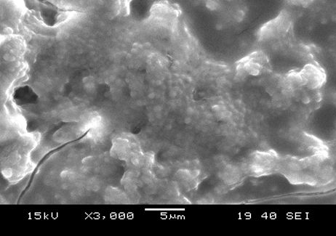
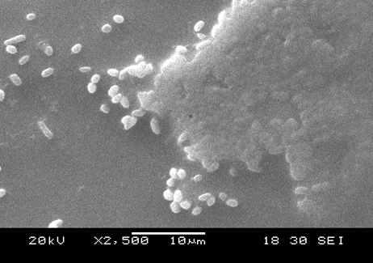
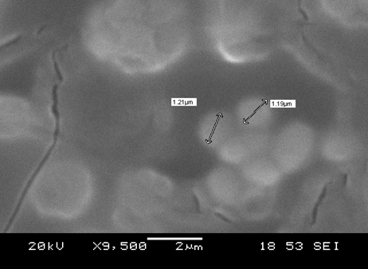
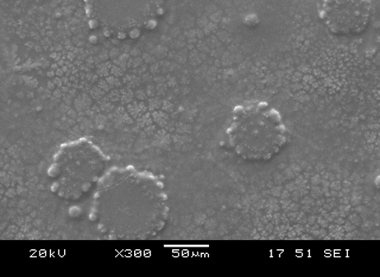
РЕЗУЛЬТАТЫ ВЗАИМОДЕЙСТВИЯ МИКРООРГАНИЗМОВ С МОДЕЛИРОВАННЫМ МИКРОВОЛНОВЫМ ИЗЛУЧЕНИЕМ СОЛНЦА
Золотистый стафилококк
Кишечная палочка
Контрольные образцы
Опытные образцы

Slide 9
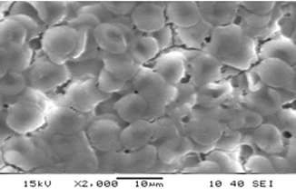
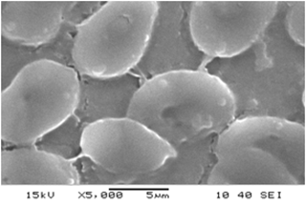
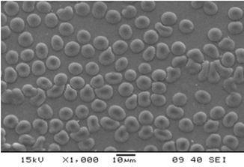
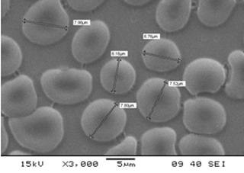
МОРФОЛОГИЧЕСКИЕ ОСОБЕННОСТИ ЭРИТРОЦИТОВ ПОСЛЕ ВОЗДЕЙСТВИЯ НА КРОВЬ ЭМИ
Техногенного происхождения
Природного происхождения

Slide 10
При исследовании влияния на объекты живой и неживой природы магнитосферных возмущений, обусловленных корпускулярным излучением Солнца, а также электрическими процессами в атмосфере Земли при грозовой активности, наибольший интерес представляют природные электромагнитные поля с выраженной магнитной составляющей на частотах от 10 Гц до 10 кГц. Этот диапазон частот с природной амплитудной и частотно-временной структурой в отличие от ультранизких частот (от 0,001 Гц до 10 Гц), характерный для магнитосферных возмущений при магнитных бурях, является недостаточно изученным в оценке взаимодействия магнитных полей на указанных частотах с абиогенными и биогенными структурами.

Slide 11
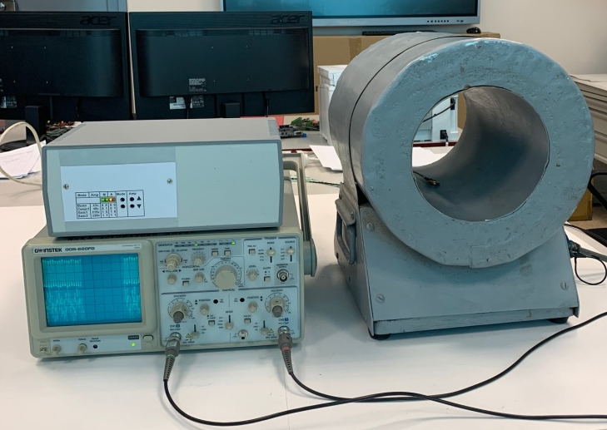
Аппаратно-программное устройство моделирования магнитосферных возмущений, обусловленных корпускулярным излучением Солнца и электрическим процессами в атмосфере Земли
На основании вышеизложенного подхода к моделированию особенностей магнитосферных возмущений, обусловленных корпускулярным излучением Солнца и электрическими процессами в атмосфере Земли, было разработано аппаратно-программное устройство моделирования вариаций магнитного поля Земли.

Slide 12
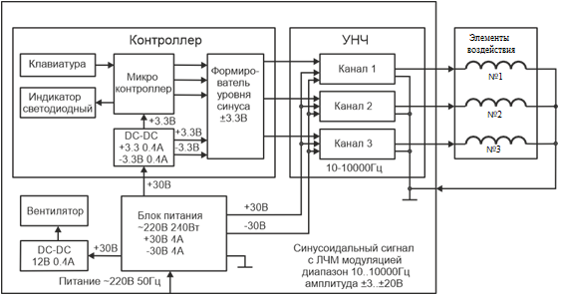
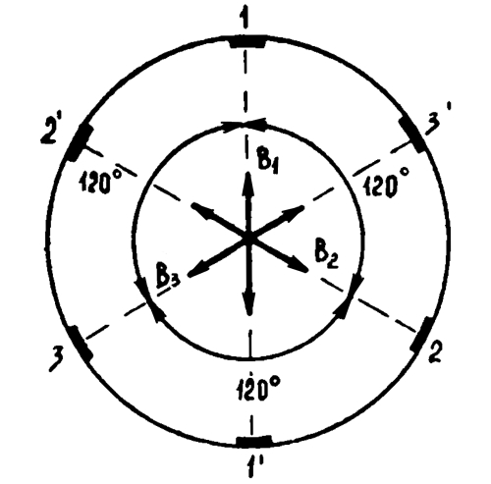
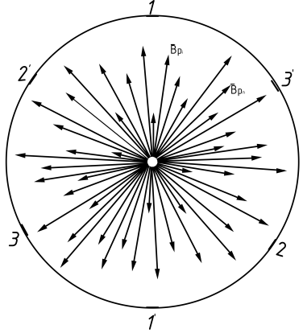
Структурная схема устройства моделирования магнитосферных вариаций магнитного поля Земли
Устройство позволяет формировать низкоинтенсивные хаотические по направлению и модулю вариации вектора магнитной индукции в диапазоне частот от 10 Гц до 10 кГц с изменяемым значением его модуля от 4 мТл на низких частотах до 4 мкТл на верхних частотах. Структурная схема устройства состоит из контроллера, предназначенного для формирования трех независимых каналов генерации частотно-модулированных сигналов в диапазоне частот от 10 Гц до 10 кГц, блока питания, трехканального усилителя низкой частот (УНЧ), элементов воздействия в виде трех пар катушек индуктивности. Они расположены по периметру цилиндрической поверхности и сдвинуты друг относительно друга на 120º.

Slide 13
Заключение
Представленные аппаратно-программные средства моделирования микроволнового излучения Солнца и природных магнитосферных возмущений могут быть использованы для установления действительных механизмов взаимодействия природных излучений и полей с объектами живой и неживой природы. Всесторонние исследования взаимодействия рассмотренных электромагнитных излучений и полей с объектами с помощью разработанных аппаратно-программных средств позволят создать новые природоподобные технологии для их эффективного использования в медицине и создании материалов с улучшенными физико-химическими и конструктивными особенностями.

